Slide 1
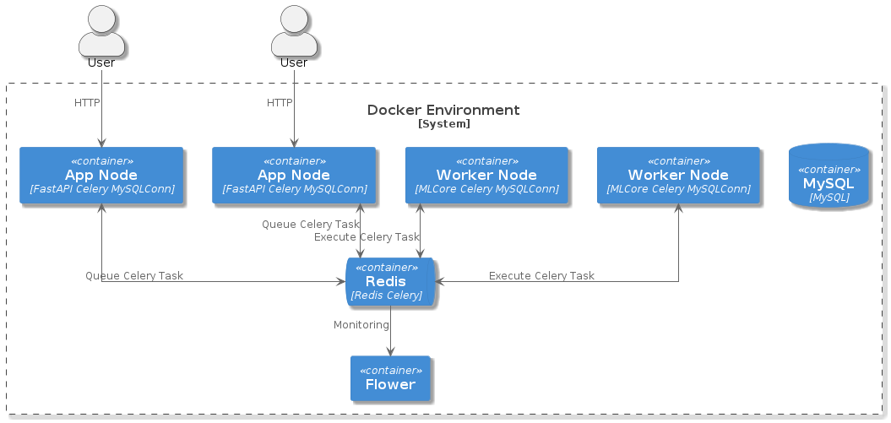
Struktur & Setup

Slide 2
Struktur & Setup
pyproject.toml für Dependencies
pytest
Dockerfile für Image Definition
docker-compose für Test-Env
Make für lokale Umgebung
GitHub-Actions für CI/CD

